Slide 1
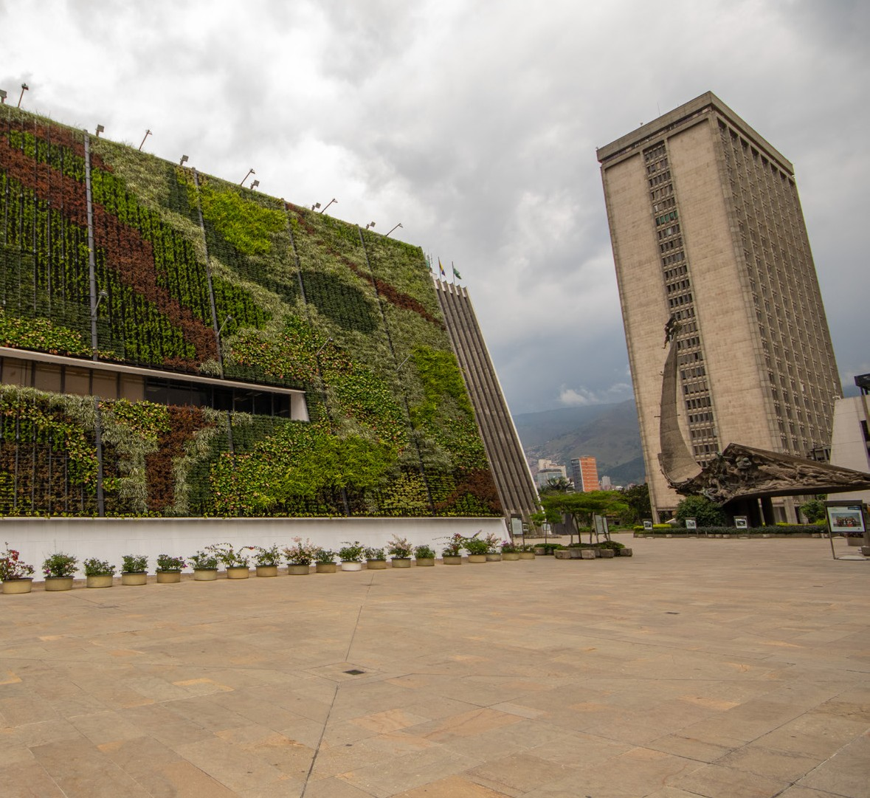
Medición de la satisfacción del ciudadano con la oferta institucional
canales de atención
presencial – telefónico – virtual
2023
Secretaría de Gestión Humana y Servicio a la Ciudadanía
Subsecretaría de Servicio a la Ciudadanía

Slide 2
Ficha técnica encuestas canales de atención
La Subsecretaría de Servicio a la Ciudadanía enmarcada en el principio de transparencia y como parte del proceso de mejora continua, realizó las encuestas de Medición de la Satisfacción a los ciudadanos y grupos de valor que solicitaron información, accedieron a un trámite o un servicio por medio de los canales de atención presencial, telefónica y/o virtual.
La medición se llevó a cabo entre el 30 de octubre y el 1 de diciembre de 2023.
Para calcular el tamaño de la muestra de las encuestas a realizar, se tuvo en cuenta el número de atenciones realizadas en la línea telefónica y en las sedes del Distrito, en el periodo comprendido entre el 1 de enero y el 30 de junio de 2023.
El margen de error máximo admisible es del 5%, con un nivel de confianza del 95% para cada uno de los canales.
Para el canal virtual se toma la base de datos de la encuesta que está disponible en la página Web del Distrito de Medellín, con corte a 30 de noviembre de 2023.
El indicador para el componente de medición se encuentra definido en el plan de desarrollo con una meta establecida del 92% finalizando el cuatrienio.
Objetivo de la medición: Obtener información de la percepción de los ciudadanos y grupos de valor de los tres canales de atención, identificando falencias y oportunidades de mejora en los procesos.

Slide 3
Encuestas realizada por canal
Encuestas Aplicadas
CANAL | CANTIDAD
Canal Presencial - Sedes Servicios | 6.000
Canal Presencial - Sedes Lúdicos | 4.591
Canal Telefónico | 1.430
Canal Virtual | 196
TOTAL | 12.217
Se realizaron un total de 12.217 encuestas de medición de la satisfacción a los tres canales de atención, el mayor número realizado desde que se implementó este indicador en el Distrito.

Slide 4
Nivel de Satisfacción Canales de Atención Consolidado
Nivel de Satisfacción Canales de Atención
Canal | % Satisfacción
Presencial- Sede Servicios | 95,43%
Sedes Lúdicos | 94,24%
Telefónico | 95,41%
Virtual | 78,07%
Consolidado | 94,70%
.
Nivel de Satisfacción
94,70%
El nivel de satisfacción consolidado para los tres canales de atención quedó en 94.70%; superior a la meta establecida para el cuatrienio del 92%.

Slide 5
Resultados comparativos años 2016 a 2023

Slide 6
Canal Presencial

Slide 7
Aspectos Evaluados Canal Presencial
Aspectos evaluados y ponderación canal presencial
Indicadores de satisfacción | Ponderador | Lúdicas | Trámites | Consolidado canal presencial
Búsqueda de Información | 0,05 | 94,26 | 94,92 | 94,63
Características del Espacio Físico | 0,1 | 91,26 | 95,49 | 93,66
Personal de Contacto | 0,2 | 96,18 | 96,3 | 96,25
Efectividad | 0,25 | 93,86 | 94,33 | 94,13
Expectativas | 0,1 | 94,07 | 94,79 | 94,48
Nivel de satisfacción | 0,3 | 95,95 | 96,05 | 96,01
Total |  | 94,73 | 95,43 | 95,13
Numero de Encuestas aplicadas |  | 4591 | 6000
Nivel de Satisfacción
95,13%
Para el canal presencial sedes Lúdicas y Trámites y Servicios se alcanzo un nivel de satisfacción del 95,13%

Slide 8
Medición de la Satisfacción por dependencia
Información consolidada por dependencia año 2023
Dependencia | Cantidad de Sedes | Encuestas Realizadas | % Satisfacción
Cultura ciudadana | 40 | 4591 | 94,73%
Desarrollo Económico | 21 | 90 | 95,39%
Educación | 1 | 55 | 99,38%
Hacienda | 3 | 1103 | 92,78%
Inclusión Social, familia y derechos humanos | 39 | 734 | 98,77%
Medio ambiente | 1 | 26 | 98,50%
Movilidad | 5 | 1148 | 93,96%
Participación ciudadana | 12 | 330 | 97,04%
Seguridad y convivencia | 33 | 627 | 95,45%
Servicio a la ciudadanía | 18 | 1887 | 96,18%
Nivel de Satisfacción | 173 | 10591 | 95,13%
Se realizaron encuestas a 173 sedes de atención ciudadana todas las dependencias quedaron por encima de la meta establecida del 92%

Slide 9
Canal Presencial sedes Trámites y Servicios

Slide 10
Calificación aspectos y variables evaluadas sedes trámites y servicios
Variable | Calificación
Información previa | 94,92
Satisfacción con la información previa encontrada | 94,92
Espacio Físico | 95,49
Distribución y comodidad del espacio físico de la sede (incluye sala de espera y servicios sanitarios) | 96,03
Facilidad de acceso a la sede | 95,93
Facilidades para el ingreso de personas en situación de discapacidad | 94,64
Señalización, nivel de ruido, iluminación y aseo de la sede | 95,37
Personal de Contacto | 96,30
Agilidad, amabilidad y conocimiento del servidor | 96,23
Atención prestada por el servidor | 96,59
Claridad en la información entregada por el servidor | 96,08
Efectividad | 94,33
Atención preferencial (diferencial) para personas en situación de discapacidad, adulto mayor y mujeres embarazadas | 95,02
Tiempo de espera para ser atendido | 93,64
Expectativas | 94,79
Presentación de opciones en caso de no poder solucionar su situación | 94,79
Nivel de Satisfacción | 96,05
Nivel general de satisfacción con la atención brindada | 96,05
Encuestas realizadas
6000
Nivel de Satisfacción
95,43%
Para el canal presencial sedes Trámites y Servicios se alcanzo un nivel de satisfacción del 95,43%

Slide 11
Canal Presencial sedes Lúdicas

Slide 12
Calificación aspectos y variables evaluadas sedes Lúdicas
Variable | Calificación
Información previa | 94,26
Satisfacción con la información encontrada del servicio o programa brindado | 94,26
Espacio Físico | 91,26
Distribución y comodidad del espacio físico de la sede (incluye sala de espera y servicios sanitarios) | 93,23
Facilidad de acceso a la sede | 93,62
Facilidades para el ingreso de personas en situación de discapacidad | 86,36
Señalización, nivel de ruido, iluminación y aseo de la sede | 91,85
Personal de Contacto | 96,18
Agilidad, amabilidad y conocimiento del servidor | 96,23
Atención prestada por el servidor | 96,42
Claridad en la información entregada por el servidor | 95,89
Efectividad | 93,86
Atención preferencial (diferencial) para personas en situación de discapacidad, adulto mayor y mujeres | 93,31
Tiempo de espera para ser atendido | 94,41
Expectativas | 94,07
Presentación de opciones en caso de no poder solucionar su situación | 94,07
Nivel de Satisfacción | 95,95
Nivel general de satisfacción con la atención brindada | 95,99
Cumplimiento del propósito del programa o actividad en que participa | 95,91
Encuestas realizadas
4591
Nivel de Satisfacción
94,73%
Para el canal presencial sedes Trámites y Servicios se alcanzo un nivel de satisfacción del 95,43%

Slide 13
Canal Telefónica

Slide 14
Aspectos Evaluados Canal Telefónico
Aspectos evaluados y ponderación canal Telefónico
Indicadores de satisfacción | Ponderador | Calificación
Disponibilidad y Acceso | 0,2 | 95,15
Personal de Contacto | 0,2 | 96,21
Efectividad del Proceso | 0,1 | 95,69
Expectativas frente al Proceso | 0,4 | 95,13
Nivel de Satisfacción | 0,1 | 95,22
Total |  | 95,41
Numero de Encuestas aplicadas |  | 1430
Nivel de Satisfacción
95,41%
Para el canal Telefónico se alcanzo un nivel de satisfacción del 95,41%

Slide 15
Calificación aspectos y variables evaluadas Canal Telefónico
Variable | Calificación
Disponibilidad y Acceso | 95,15
Facilidad que tuvo para encontrar el número | 92,71
Facilidad para comunicarse | 97,58
Personal de Contacto | 96,21
Amabilidad y respeto del servidor | 97,16
Capacidad de escucha del servidor | 96,36
Habilidad para responder sus pregunta | 95,75
Conocimiento del tema por parte del servidor | 95,55
Efectividad del Proceso | 95,69
Calidad de la orientación recibida | 95,64
Facilidad para que le dieran la información | 95,75
Expectativas frente al Proceso | 95,13
La solución a su necesidad de información | 96,25
Transparencia en el trámite en general | 94,00
Nivel de Satisfacción | 95,22
Satisfacción con el proceso de atención telefónica | 95,22
Encuestas realizadas
1430
Nivel de Satisfacción
95,41%

Slide 16
Canal Virtual

Slide 17
Aspectos Evaluados Canal Virtual
Aspectos evaluados y ponderación canal Telefónico
Indicadores de Satisfacción | Ponderador | Calificación
Aspectos Técnicos | 0,25 | 80,69
Calidad del contenido y búsquedas | 0,25 | 78,51
Atención vía chat | 0,25 | 70,95
Trámite | 0,25 | 82,13
Total |  | 78,07
Numero de Encuestas aplicadas |  | 196
Nivel de Satisfacción
78,07%
Para el canal Virtual se contestaron 196 cuestionarios de encuesta y se alcanzo un nivel de satisfacción del 78,07%

Slide 18
Calificación aspectos y variables evaluadas Canal Virtual
Variable | Satisfacción
Aspectos Técnicos | 80,69
Cuanto tiempo tarda en abrirle el portal web de la Alcaldía de Medellín? | 81,94
¿Qué tan comprensible es el sitio web de la Alcaldía de Medellín? | 80,92
¿Qué tan satisfecho se sintió con el uso del sitio web de la Alcaldía? | 79,39
Calidad del contenido y búsquedas | 78,51
¿Encontró la información que buscaba sobre la administración municipal en el sitio web de la Alcaldía de Medellín? | 86,94
¿La información que buscaba en el sitio web de la Alcaldía de Medellín estaba actualizada? | 85,71
¿Qué tan fácil es buscar y encontrar información dentro del sitio web de la Alcaldía de Medellín? | 75,31
¿Tuvo que buscar o profundizar en la información en otro sitio web? | 78,78
¿Cuánto tiempo se demoró en encontrar la información que buscaba? | 65,82
Atención vía chat | 70,95
Solución de la consulta o solicitud | 62,61
Tiempo de respuesta en el chat? | 76,10
Claridad en la información brindada por el asesor | 74,15
Trámite | 82,13
¿Encontró fácil el trámite que necesitaba realizar? | 79,57
¿El trámite se realizó de manera exitosa? | 84,68
Encuestas realizadas
196
Nivel de Satisfacción
78,07%

Slide 19
Fortalecimiento del servicio para mejorar la experiencia del ciudadano
Índice Neto de Promotores (INP)
¿En qué medida estaría dispuesto a recomendar los trámites, servicios o productos del Distrito de Medellín a familiares o conocidos?
Índice Neto de Promotores
VARIABLE | Año 2023
 | Cantidad Respuestas | % participación | IEC 2023
0 | 13 | 584 | 77,66%
1 | 37
2 | 30
3 | 56
4 | 62
5 | 221
6 | 165
7 | 366
8 | 1195
9 | 1916 | 10072
10 | 8156
Total general | 12217
Mide la lealtad de los ciudadanos de Medellín y se enfoca en las recomendaciones de boca en boca, tanto negativas como positivas, que pueden influenciar en el crecimiento de la entidad. Valores de INP entre 30% y 60% se consideran muy positivos.

Slide 20
Fortalecimiento del servicio para mejorar la experiencia del ciudadano
Índice de Esfuerzo del Ciudadano
¿Qué tan sencillo o difícil fue realizar el trámite o servicio solicitado?
Índice de Esfuerzo Ciudadano
VARIABLE | Año 2023
 | Cantidad de Respuestas | % participación | IEC 2023
Muy sencillo | 9394 | 35,38% | 4,68
Sencillo | 2071 | 26,15%
Indiferente | 401 | 20,00%
Difícil | 171 | 10,00%
Muy difícil | 125 | 8,46%
Total general | 12162
Mide la lealtad de los ciudadanos de Medellín y se enfoca en las recomendaciones de boca en boca, tanto negativas como positivas, que pueden influenciar en el crecimiento de la entidad. Valores de INP entre 30% y 60% se consideran muy positivos.

Slide 21
Hallazgos y oportunidades de mejora
Las recomendaciones más recurrentes de los ciudadanos en cuanto a las sedes de atención Trámites y servicios:
En cuanto a la sede
Agilizar la atención y los tiempos de espera para ser atendidos.
Más personal para atender/habilitar todas las taquillas
Mejorar la atención / trato amable / cordial
Atender en todas las taquillas
Ampliar instalaciones / sala de espera /
Entregar información clara y detallada del proceso que se debe seguir para los trámites y servicios en caso de no poder dar respuesta a la solicitud.
Mejoras en cuanto al trámite o servicio
Disminuir el tiempo de respuesta
Eliminar requisitos innecesarios que ya fueron eliminados por alguna norma
Eliminar documentos innecesarios o que ya reposan en la entidad
Realizar el trámite de manera virtual
Realizar el pago de manera virtual
Eliminar los cobros innecesarios para poder realizar el trámite
Las recomendaciones más recurrentes de los ciudadanos en cuanto a las sedes de atención Lúdicas:
En cuanto a la sede:
Ampliar instalaciones
Más personal para atender / menos rotación
Mejorar la difusión de las actividades programadas
Mejorar la atención / trato amable / cordial
Personal con mayor conocimiento
Agilizar la atención
Ampliar horarios de atención y de clases
Realizar mantenimiento a la sede
Mejoras en cuanto al programa o servicio ofrecido:
Realizar mayor promoción y difusión de los programas y servicios ofrecidos
Mayor disponibilidad de materiales y elementos
Ampliar la oferta de programas formativos y servicios culturales
Actualizar el catálogo de ofertas
Mejora en el desarrollo de los contenidos y actividades culturales
Facilitar la búsqueda de información en la página web.
Mejorar la calidad de los contenidos de información suministrada en el sitio Web del Distrito.
Menos tiempo de espera para ser atendido en la línea única del Distrito.
Implementar opciones de solución a la solicitud del ciudadano a través de la línea telefónica de acuerdo con la necesidad de información.

Slide 22
Gracias

